Slide 1
新潟縣六日町 農業體驗大學校
青野校長的心願

Slide 106
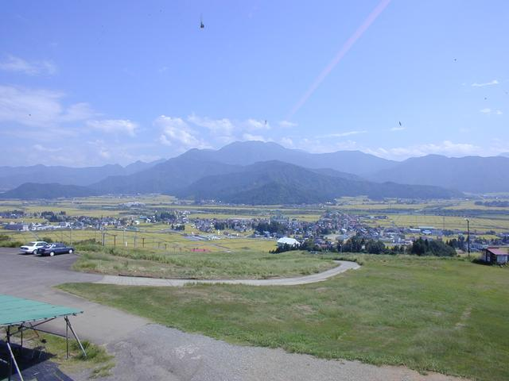

Slide 107
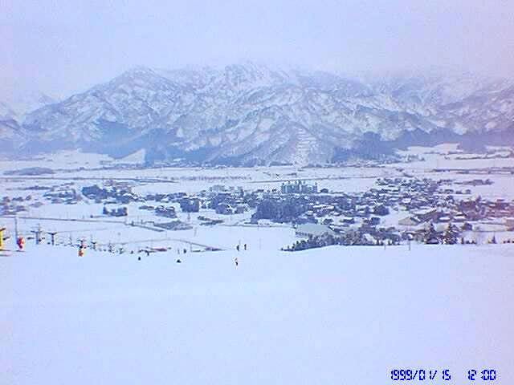

Slide 108
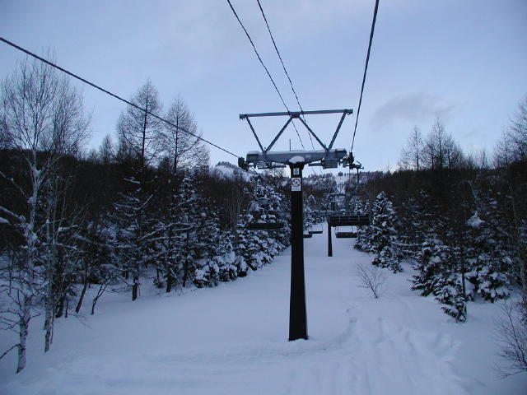

Slide 110
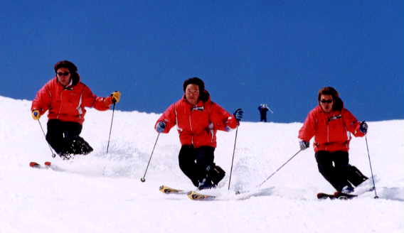

Slide 112
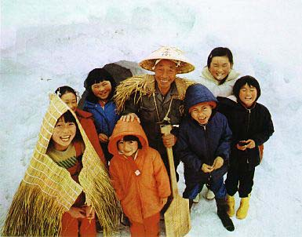

Slide 113
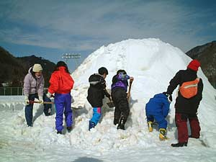

Slide 114
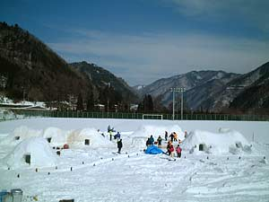

Slide 115
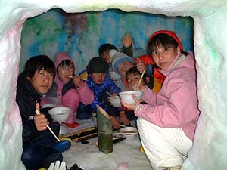

Slide 116
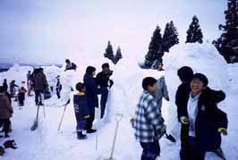

Slide 118
青野校長奮鬥二十年的心得： 休閒農業發展的唯一辦法是 全體居農民均為 生命共同體、共同築夢演出、 利益共享！

